Slide 1

Antano Vaičiulaičio novelė
„Tavo veido šviesa”
Notes:
Naudodamiesi papildoma medžiaga, mokiniai gebės interpretuoti A.Vaičiulaičio novelę „Tavo veido šviesa" ir atliks 3 teksto analizės užduotis bei kurs pastraipą.

Slide 2
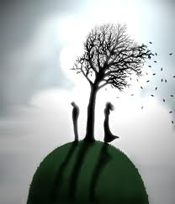
Biliūniška pagal konfliktą (dukters skriaudžiama senoji Teresė išeina į girią ir ten amžinai užmiega,taigi – reikalingumo-nereikalingumo konfliktas, iškylantis aps.„Brisiaus galas“).
Menka ir mažytė aštuoniasdešimtmetė senutė rudenio naktį sėdi priemenėj tarp statinių, užgauta šiurkščių dukters žodžių.Senutė išeina į tamsą, bet kažkur girioje yra žentas Vincas, kuris užtaria senąją. Kelyje senoji susitinka vyrą, kuris išklauso jos aimanas
O aplinkui — žemėje ir danguje (tamsoje ir šviesoje) — vyksta savaiminiai procesai: šniokščia vėjas, žioruoja pašvaistė, prieš vėją skrenda du varnai, užsidega kaimo žiburiai. Kas yra svarbiausia? Namai, — tarsi atsako rašytojas.

Slide 3
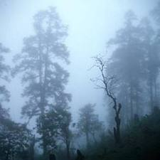
Pavadinimas
Šviesa (šviesos motyvas) akcentuojama ir novelės pavadinime. Pagalvokite, kaip galėtume interpretuoti novelės pavadinimą (tiesiogine prasme ir metaforiškai)? Parašykite. (3 minutės)
Notes:
Rašo, po to pasitikriname- skaitome

Slide 4
Pavadinimas
Tavo nusako artimą, intymų vertintojo, suvokėjo-pasakotojo, veikėjos ir skaitytojo - santykį su šviesos šaltiniu: tavo kreipiamasi kalbantis, meldžiantis ar panašiai artimai bendraujant; veido apibūdina adresatą kaip asmenį.
Kas novelėje tasai tu, kieno veidas nutvieskia šiaip nesvetingą, tamsos ir vėjo pilną fizinę novelės erdvę kitokia šviesa? Gal Vincas, kurio sugrįžtančio Teresė laukia, kurio ieškoti išeina į Didžiagirę? Gal Jurgis, jos vyras, kuris su vaikeliais ją pasitinka, žengiant į Anapus? O gal žmogus, kurį močiutė pakeliui susitinka, kuris mėgina tamsoje prisidegti pypkę - šviesa turėjo akimirkai nušviesti jo veidą? O gal ir jos pačios?.. Tekste niekas nėra įvardytas kaip tu.
Pabaigoje juntame dar vieną Veidą, Tą, kurio akivaizdoje klostosi lemtingoji senutės kelionė, iš kurio atsklinda paskutinę jos valandą užliejanti šviesa... Taigi pavadinimas akivaizdžiai orientuos į būties problemas.
Notes:
Palyginkite ☺

Slide 5
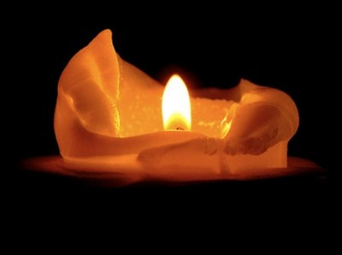
Tema
A.Vaičiulaičio novelės pasaulėvokoje ištisai vyrauja vertikalioji, būtiška perspektyva. Sociologinė plotmė novelėje nereikšminga: į buitinius konfliktus (barnis su dukterimi) nekreipiama dėmesio. Pabandykite nusakyti novelės temą.
Notes:
Atsisveikinimas su gyvenimu (arba: kelionė į amžinuosius namus).

Slide 6
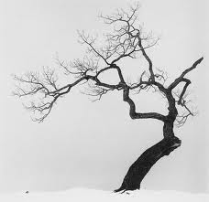
Problema
Veikėja atsiduria vienumoje, nežinioje, didžiosios paslapties ir didžiojo nerimo akivaizdoje. Tik sutikto kely žmogaus širdis - ar veidas? - žioruoja atšiaurioje pasaulio vėtroje. Ateina mirtis. Nusakykite novelės problemą.
Notes:
KODĖL ŽMOGUS LIEKA VIENIŠAS IR VIENAS, TOLIMAS PASAULIUI IR SAVO PATIES NUGYVENTAM GYVENIMUI? Tai egzistencialistinė ribinė situacija.

Slide 7
Vaičiulaitis nesigilina į piktą vienintelę dukterį (jam įdomesnis svetimo pakeleivio gerumas), jis veda seną moterį tamsiu keliu, keistai blykčiojant šviesoms, tarsi grąžindamas ją tam prieglobsčiui, iš kurio ji ir buvo išėjusi. Senosios mirtis neatrodo dramatiška, ji natūrali, lyg apšviesta amžinosios šviesos. Į mirtį, gamtiškai beskausmę, ją palydi liepa, balti beržai, kurių žievė švelni lyg vaiko delniukas. Baltas, šviesus — svarbūs A. Vaičiulaičio žodžiai. Su jais susijęs ir novelės pavadinimas — „Tavo veido šviesa".

Slide 8
Literatūrologė Žydronė Kolevinskienė teigia:
A.Vaičiulaičio novelistikoje mirties motyvas išties dažnas, mirtis čia aktyviai šoka savo šokį. Ėjimą mirties link dažnai simbolizuoja kelias. Kitas svarbus A.Vaičiulaičio novelistikos įvaizdis – mirties glėbio palyginimas su namais. Todėl mirties semantika dažniausiai skleidžiama veikėjų kelione/perėjimu iš Šiapus į Anapus, apie mirtį prabylama be kaltės jausmo. Antra vertus, „tik mirties akivaizdoje įmanomas prasmingas kalbėjimas apie egzistencinių atramų būtinybę: žmogiškąjį ryšį, meilę, užuojautą, viltį“

Slide 9
Užduotis
Pasirinkta tema sukurkite 100 žodžių samprotavimo pastraipą.
Pastraipoje remkitės aptartomis A. Vaičiulaičio novelėmis.
    Ar susvetimėjusioje visuomenėje žmogui dar reikia žmogaus?
    Ar iš tiesų žmogaus egzistencija šiame pasaulyje pažymėta beprasmybės ženklu?
Notes:
Jei nespėsime, liks namų darbams ☺

Slide 10
Visi žinome žaidimą „Žiedo dalijimas”. Perduokime vieni kitiems žiedą, pasakydami po sakinį, ką šiandien sužinojau/ atradau pamokoje...
Notes:
Pamokos pabaigoje. Įsivertinimas.

